Slide 1

Módulo 4
Performance

Slide 2

Módulo 4 - Agenda
Módulo 4 - Performance
Melhorando o alicerce. ORM vs ADO
Limitando retorno de dados
Utilizando outros serializadores
Implementando Compressão
Implementando Caching
Utilizando ASYNC
Retornando múltiplos resultados

Slide 3

Utilizando outros serializadores
Módulo 4 – Aula 3

Slide 4
Utilizando outros serializadores
Existe um tempo na conversão dos objetos para json
Newtonsoft.json será o serializador padrão no MVC 5
É possível alterar o serializador padrão da sua api

Slide 5
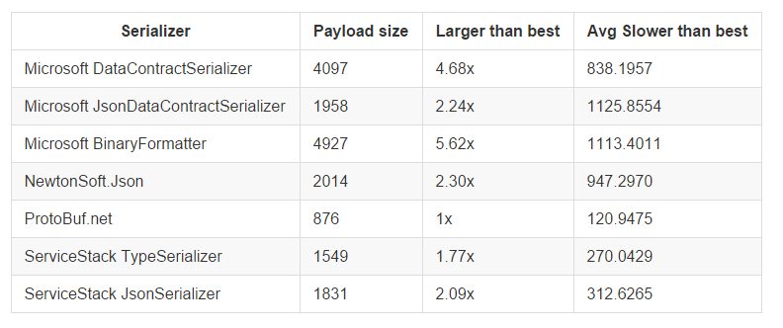
Utilizando outros serializadores

Slide 6

DEMO
Alterando o serializador padrão da sua api

